Slide 1
I.Powerpoint là cái gì
Là 1 phần mềm trong bộ office
Được cộng thêm trong phần mềm office 365 của bạn

Slide 2
II. Tại sao phải học powerpoint
Nó rất trực quan. Thề luôn. Và đơn giản nữa
Đa dạng tác dụng: Làm hình thu nhỏ trong youtube

Slide 3
III. Sự khác nhau giữa các phiên bản
Mac à, đừng lo vì giờ mac cũng giống win hà.
Nên mua office 365 thì vẫn tốt hơn.

Slide 4
IV. Interface
Tạo 1 tệp mới
Phóng to, thu nhỏ màn hình slide.
Mở đường lưới: View -> tích vào grid line
Thêm 1 section mới
Thêm tiêu đề, table
Thêm các tab mới trên thanh tab
Một số tab đặc biệt sau khi vẽ

Slide 5
V. Thêm slide
Nhấn tổ hợp phím ctrl + M
Thay đổi kích thước thanh slide
Nháy chuột phải chọn newslide trong bảng chọn slide
Copy nhiều slide liên túc
Xoá nhiều slide bằng phím shift
Thay đổi vị trí của slide bằng các kéo thả

Slide 6
VI. Thêm shape
Xoá các khố mặc định trong slide
Nhấn ctrl và kéo
Có thể thêm shape, text
Thêm nhiều hình, chẳng hạn hình chữ nhật

Slide 7
VII. Thêm shape
Kéo thả shape
Mở format shape
Thay đổi màu nền shape, đường viền
Theme style
Thêm shadow

Slide 8
VIII. Text box
Thêm 1 textbox
Thay fill, thay outline
Tính chất: Textbox luôn thu gọn cho đủ văn bản
Làm đậm văn bản, thay phông chữ
Thay màu chữ

Slide 9
IX: Khác biệt giữa 1 khối shape và khối textbox
Shape có thể tự do kích thước, textbox không thể tự do kéo dãn kích thước
Có thể biến shape thành 1 textbox
Group 2 khối trong powerpoint: Chọn các đối tượng thành 1 khối, nhấn ctrl + G
Home -> Select -> Selection Plane
ndksncfnsnfnndsnjsdncdnkc

Slide 10

X. Tuỳ chọn hình ảnh
Chèn hình ảnh bằng cách kéo thả
Remove background
Crop hình ảnh
Hình ảnh ngoài slide rồi crop (hình bên là 1 phần hình ảnh)
Aspect ratio
Crop to shape rồi crop
Thay đổi hình drop shape

Slide 11
XI. Xuất powerpoint
Save – Save as
Save image
Export video, pdf, .... (chỉ có tại phiên bản cao hơn 2010)

Slide 12
XII. Animation
Animation cho từng phần tử
Animation cho 1 slide (chuyển slide)
Transtions:
Slideshow –> Set Up the slideshow -> Browser By an invidial (Chuyển đổi cách chiếu slide)
Morph (Dùng từ office 365 trở lên mới có)
Chọn chuyển đổi cho từng slide
Effect options cho 1 số chuyển đổi
Timming cho từng slide
Create video and used timeing (Export -> Export the video)

Slide 13
XII. Animation
Animation:
Chọn 1 cái
More Entrance Effect
Effect Options

Slide 14


Slide 15
XIII. Animation Plane & start options
Nếu chúng ta có slection plane, thì ta cũng có animation plane
Select with previous
Select with after
Duration and Delay
Kéo thả thời gian bằng tay
Thứ tự xuất hiện animation
Complex animations bằng add Animation

Slide 16
XIX. Advanced animation
Double click 1 thanh trong trang animation plane
Làm mịn cảnh

Slide 17

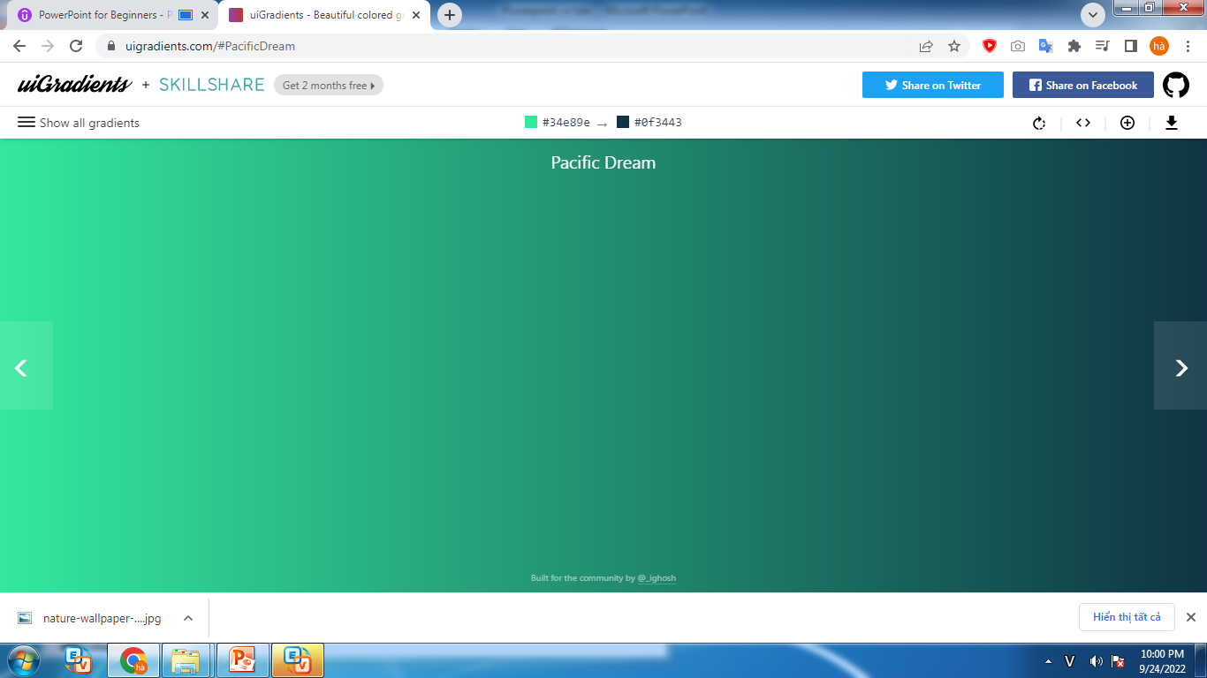
SEA – BIỂN CẢ
Notes:
Tạo 1 background
Cắt hình hoàn chỉnh cho vừa 1 slide
Tạo 1 gradient – Eye Dropper (có từ 2013 trở lên) - https://uigradients.com/#PacificDream
Chỉnh transparency
Thêm gradient
Làm title – Xoay ngược 180 độ graph đã copy ở nền
Group khối textbox
Center khối
Animation:
Chọn split và options Horizon
By letter animation

Slide 18

Sea – Biển cả

Slide 19

Sea – Biển cả

